Slide 1


UBND QUẬN LONG BIÊN
TRƯỜNG MẦM NON GIANG BIÊN
LĨNH VỰC PHÁT TRIỂN NHẬN THỨC
Đề tài: Dạy trẻ nhận biết, phân biệt 3 màu
Xanh- Đỏ- Vàng
Đối tượng: Lớp 3-4 tuổi

Slide 2


1 Ổn định tổ chức:
Hát vui đến trường

Slide 3
2 Phương pháp, hình thức tổ chức:

Slide 4
Đố bé hình gì? Màu gì?

Slide 5
MÀU XANH

Slide 6
Đố bé hình gì? Màu gì?

Slide 7
MÀU ĐỎ

Slide 8
ĐỐ BÉ MÀU GÌ?

Slide 9
MÀU VÀNG

Slide 10


AI THÔNG MINH NHẤT

Slide 11

Cách chơi :
Lần 1 : Cô nói tìm cho cô màu.
Lần 2 : Cô đưa hình và trẻ nói màu
Lưu ý :
- Trẻ tìm và nói đúng màu.

Slide 12
Các con hãy tìm cho cô màu xanh

Slide 13
Các con hãy tìm cho cô màu vàng.

Slide 14
Các con hãy tìm cho cô màu đỏ.

Slide 15
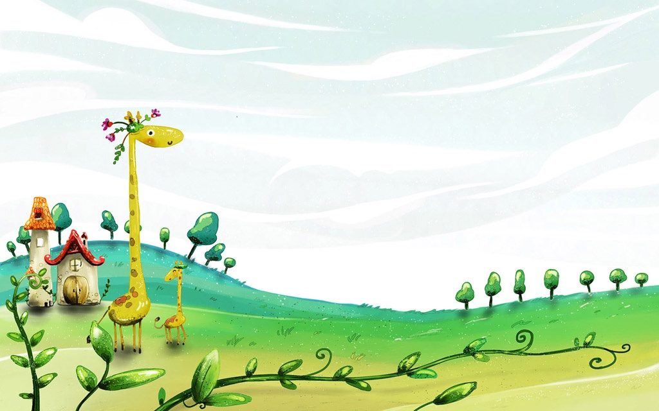

Trò chơi:
Thi xem đội nào nhanh

Slide 16
Đố các con quả cam có màu gì?

Slide 17

Đố các con trái tim có màu gì?

Slide 18

Đố các con ngôi sao có màu gì?

Slide 19


